Slide 1


Выпускная квалификационная работа на тему: Оптимизация холодного старта и масштабирования моделей машинного обучения в бессерверном инференсе для обеспечения высокой доступности
Студент группы М8О-209СВ-24: Блинов Максим Алексеевич
Научный руководитель: М. Б. Булакина, к.т.н., доцент ОЦ института №8
Москва 2024
Notes:
Уважаемые члены государственной экзаменационной комиссии, разрешите представить выпускную квалификационную работу на тему: «Оптимизация холодного старта и масштабирования моделей машинного обучения в бессерверном инференсе для обеспечения надёжности и высокой доступности».

Slide 2
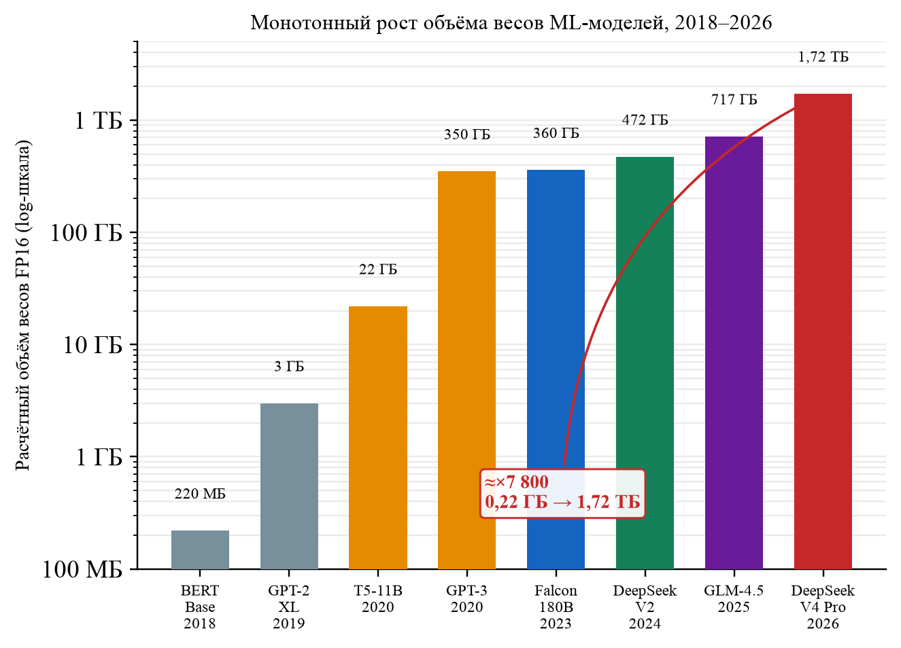
Актуальность темы
Notes:
Размеры языковых моделей за последние пять лет выросли примерно в сорок раз: GPT-2 в 2019 году занимал около трёх гигабайт, тогда как LLaMA 3 70B сегодня требует порядка 140 гигабайт. При этом бессерверный инференс — то есть подход, при котором вычислительный под запускается по запросу и выключается в простое — стал стандартной практикой в облачных платформах, так как позволяет не держать GPU постоянно занятым.
Проблема возникает в момент холодного старта: каждый раз, когда планировщик Kubernetes создаёт новый под, контейнер-инициализатор скачивает все веса модели из внешнего репозитория. Для модели весом 15 гигабайт при канале 200 мегабайт в секунду это около 75 секунд ожидания до первого токена. Если одновременно запускается 10 реплик — суммарный внешний трафик составляет 150 гигабайт. Это прямое нарушение SLA: вместо миллисекунд пользователь ждёт минуты.

Slide 3
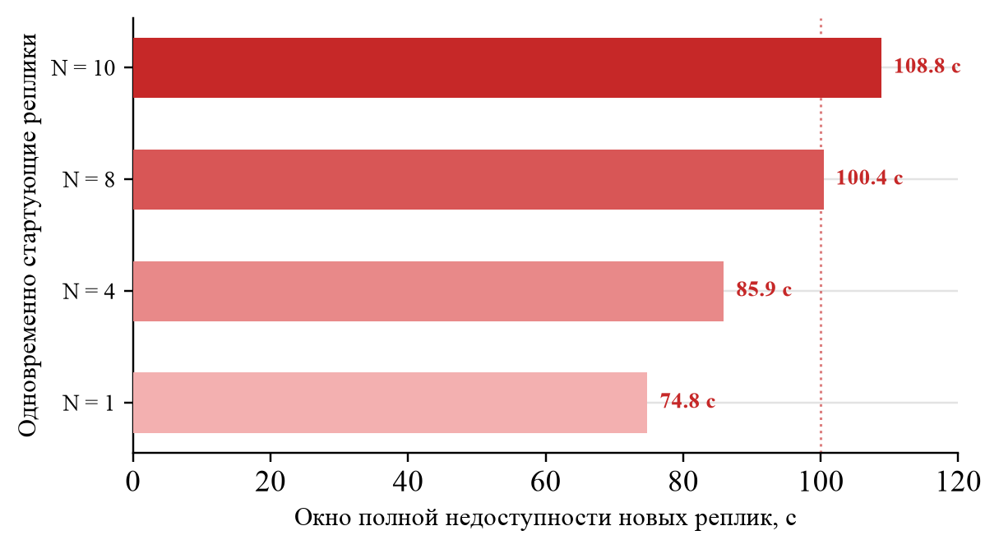
Проблема холодного старта в serverless
При каждом scale-up Pod заново скачивает всю модель из интернета
15 ГБ × 200 МБ/с = 75 секунд до первого токена
10 одновременных реплик = 150 ГБ внешнего трафика
p99 latency первого запроса — минуты вместо секунд → нарушение SLA
Notes:
Размеры языковых моделей за последние пять лет выросли примерно в сорок раз: GPT-2 в 2019 году занимал около трёх гигабайт, тогда как LLaMA 3 70B сегодня требует порядка 140 гигабайт. При этом бессерверный инференс — то есть подход, при котором вычислительный под запускается по запросу и выключается в простое — стал стандартной практикой в облачных платформах, так как позволяет не держать GPU постоянно занятым.
Проблема возникает в момент холодного старта: каждый раз, когда планировщик Kubernetes создаёт новый под, контейнер-инициализатор скачивает все веса модели из внешнего репозитория. Для модели весом 15 гигабайт при канале 200 мегабайт в секунду это около 75 секунд ожидания до первого токена. Если одновременно запускается 10 реплик — суммарный внешний трафик составляет 150 гигабайт. Это прямое нарушение SLA: вместо миллисекунд пользователь ждёт минуты.

Slide 4
Цель и задачи работы
Цель:
Сокращение задержки холодного старта и снизить нагрузку на внешние реестры моделей путем разработки архитектуры распределённого кэширования ML-моделей для serverless-инференса в Kubernetes.
Задачи:
Анализ причин холодного старта и масштаба проблемы роста весов моделей
Исследование существующих решений: Alluxio, JuiceFS, Dragonfly, CubeFS, Rook/Ceph
Разработка NFS-этапа с координацией через flock и Kubernetes Lease
Проектирование P2P/FUSE-архитектуры с трёхуровневой иерархией кэша
Реализация storage-agent (DaemonSet) и storage-mounter (FUSE-клиент)
Выбор механизма обнаружения узлов: Redis heartbeat vs Gossip vs mDNS
Теоретический анализ: AMAT, Закон Литтла, Амдал, Ципф
Формирование методики оценки эффективности с расчётными значениями
Notes:
Цель работы — разработка архитектуры распределённого кэширования файлов ML-моделей для бессерверного инференса в Kubernetes, которая сокращает задержку холодного старта и снижает нагрузку на внешние репозитории.
Для достижения этой цели были сформулированы восемь задач: начиная с анализа корневых причин проблемы и исследования пяти существующих решений — Alluxio, JuiceFS, Dragonfly, CubeFS и Rook/Ceph — до проектирования специализированной P2P/FUSE-архитектуры, её частичной реализации и теоретического обоснования с применением моделей AMAT, закона Литтла и закона Амдала.

Slide 5
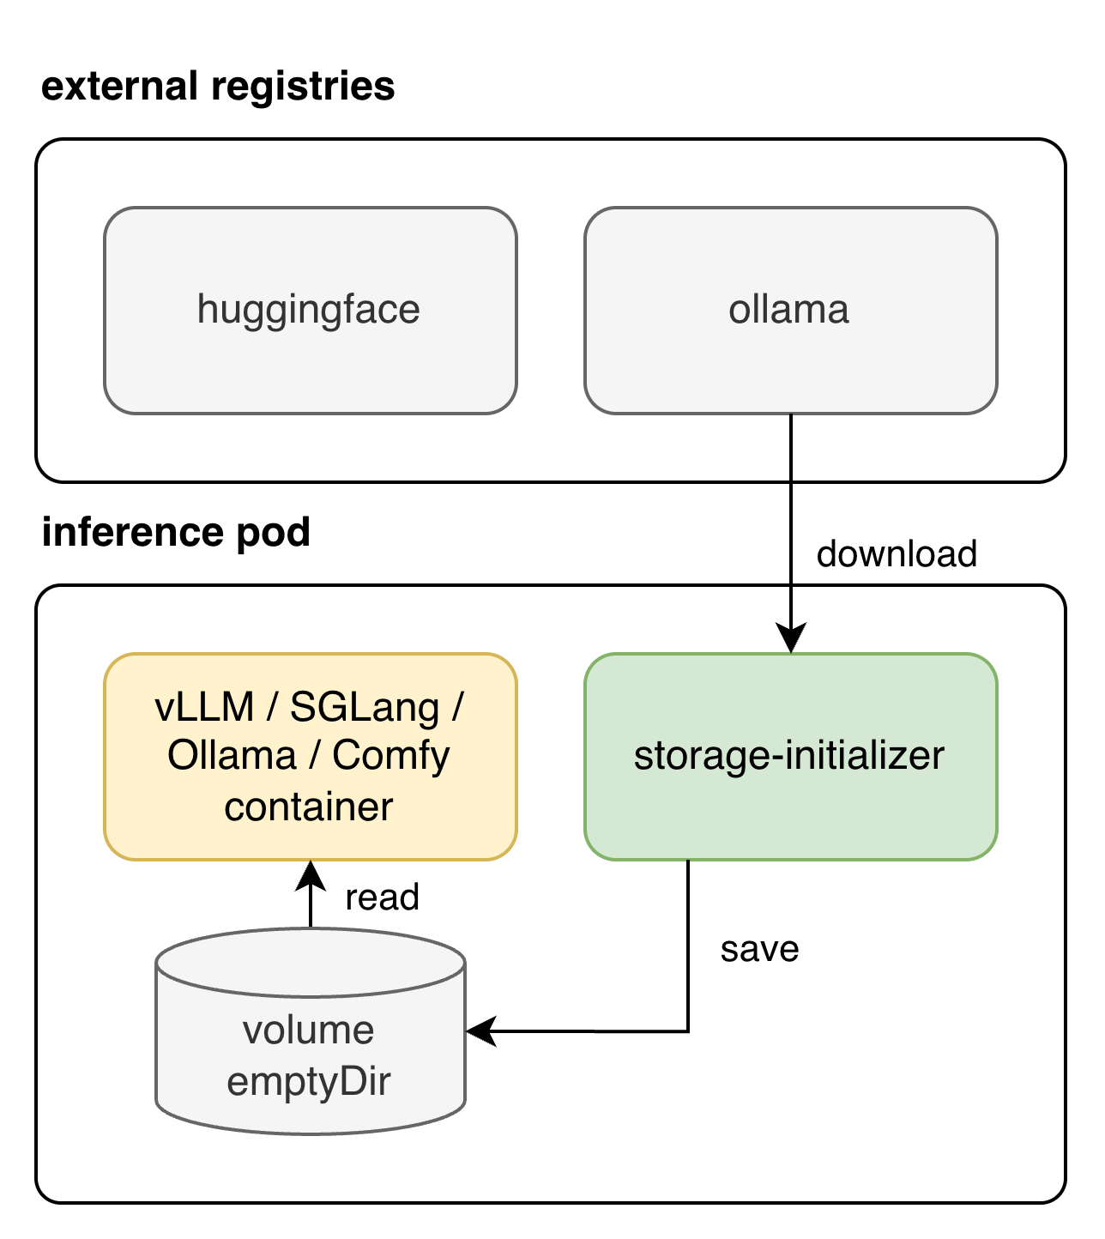
Классическая архитектура serverless инференса
Схема: storage-initializer + emptyDir
Scheduler помещает Pod на worker-ноду
storage-initializer скачивает модель из HuggingFace в emptyDir
runtime-container монтирует emptyDir, загружает в GPU
Ключевые проблемы:
Нет переиспользования — каждый Pod скачивает заново
10 реплик = 10 загрузок = 150 ГБ внешнего трафика
Tпервого байта= Tскачивания модели ≈ 75 с
Зависимость от доступности внешних реестров моделей (Huggingface, Ollama Model-Scope и тд.)
Notes:
На этом слайде показана исходная схема, от которой мы отталкивались. Каждый под состоит из двух контейнеров: `storage-initializer` скачивает веса в разделяемый том типа `emptyDir`, после чего контейнер с ML-runtime загружает их в GPU и начинает обслуживать запросы.
Фундаментальная проблема здесь в том, что `emptyDir` создаётся заново при каждом запуске пода — никакого переиспользования между репликами и нодами нет. Время до первого байта равно времени полной загрузки модели — те самые 75 секунд. При масштабировании нагрузка на внешний репозиторий растёт линейно с числом реплик.

Slide 6
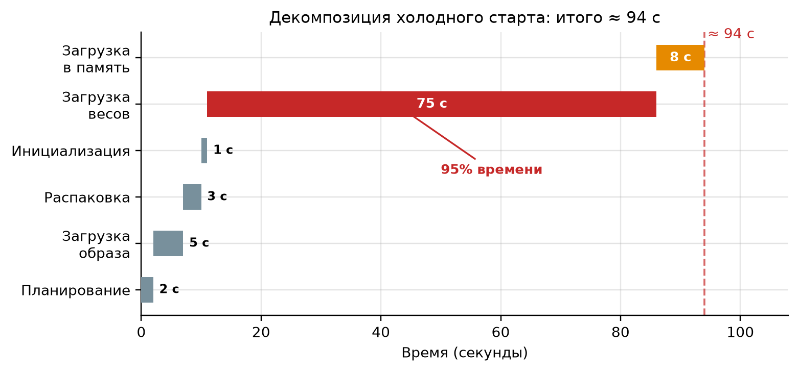
Инициализация модели в классической архитектуре
Notes:
На этом слайде показана исходная схема, от которой мы отталкивались. Каждый под состоит из двух контейнеров: `storage-initializer` скачивает веса в разделяемый том типа `emptyDir`, после чего контейнер с ML-runtime загружает их в GPU и начинает обслуживать запросы.
Фундаментальная проблема здесь в том, что `emptyDir` создаётся заново при каждом запуске пода — никакого переиспользования между репликами и нодами нет. Время до первого байта равно времени полной загрузки модели — те самые 75 секунд. При масштабировании нагрузка на внешний репозиторий растёт линейно с числом реплик.

Slide 7
Существующие решения
Решение: | Недостатки:
Alluxio | сложный ops, дорогой Enterprise
JuiceFS | S3-зависимость, без P2P
Dragonfly | нет POSIX, отдельный scheduler
CubeFS | сложный ops, без P2P
Rook/Ceph | высокий overhead, сложный ops
NFS | SPOF, bottleneck

Slide 8
Требования к архитектуре
Функциональные:
Нефункциональные:
Переиспользование весов между запусками
P2P-передача чанков между нодами без HF Hub
Стандартный POSIX-интерфейс для ML-runtime
Автоматический fallback на внешний репозиторий
Совместимость с Kubernetes (DaemonSet, CSI)
Атомарная запись чанков (tmp → os.Rename)
Tготовности модели при local hit ≤ 3 с (15 ГБ)
Tпервого байта (lazy FUSE loading) < 1 с
Трафик N=10 реплик = 1× размер модели
Отказ worker-ноды → graceful degradation
Overhead FUSE (последов. чтение) ≤ 0.5% CPU
Redis lookup latency p99 < 5 мс
Notes:
На основе анализа проблемы был сформулирован набор требований. Из функциональных выделю ключевые: переиспользование весов между запусками, передача данных между нодами без обращения к внешнему источнику и стандартный POSIX-интерфейс для ML-runtime — то есть runtime не должен ничего знать о кэше, он просто читает файл как обычно.
Из нефункциональных: время готовности модели при local cache hit не более 3 секунд для 15-гигабайтной модели, время до первого байта менее секунды, а суммарный внешний трафик при 10 репликах — не более одного размера модели, то есть 15 гигабайт вместо 150.

Slide 9
Стек технологий
Kubernetes Оркестрация: DaemonSet для storage-agent; PVC, CSI-интеграция
Go Реализация storage-agent и storage-mounter; библиотека go-fuse
Redis Реестр метаданных чанков: TTL-записи, heartbeat агентов (Sentinel / Cluster)
FUSE (Linux) Виртуальная ФС — ML-runtime видит обычные файлы без изменений кода
HuggingFace Hub Внешний репозиторий весов моделей; fallback-источник при отсутствии кэша
NFS · Docker · Prometheus + Grafana Промежуточный этап с flock / Lease; контейнеризация; мониторинг hit rate и latency
Notes:
Система реализована на языке Go. Для оркестрации используется Kubernetes — агент разворачивается как DaemonSet на каждой worker-ноде. Redis применяется как быстрый реестр метаданных чанков и механизм обнаружения агентов через TTL-записи. Виртуальная файловая система строится на FUSE через библиотеку go-fuse. HuggingFace Hub остаётся внешним источником, но используется только как fallback при отсутствии кэша.

Slide 10
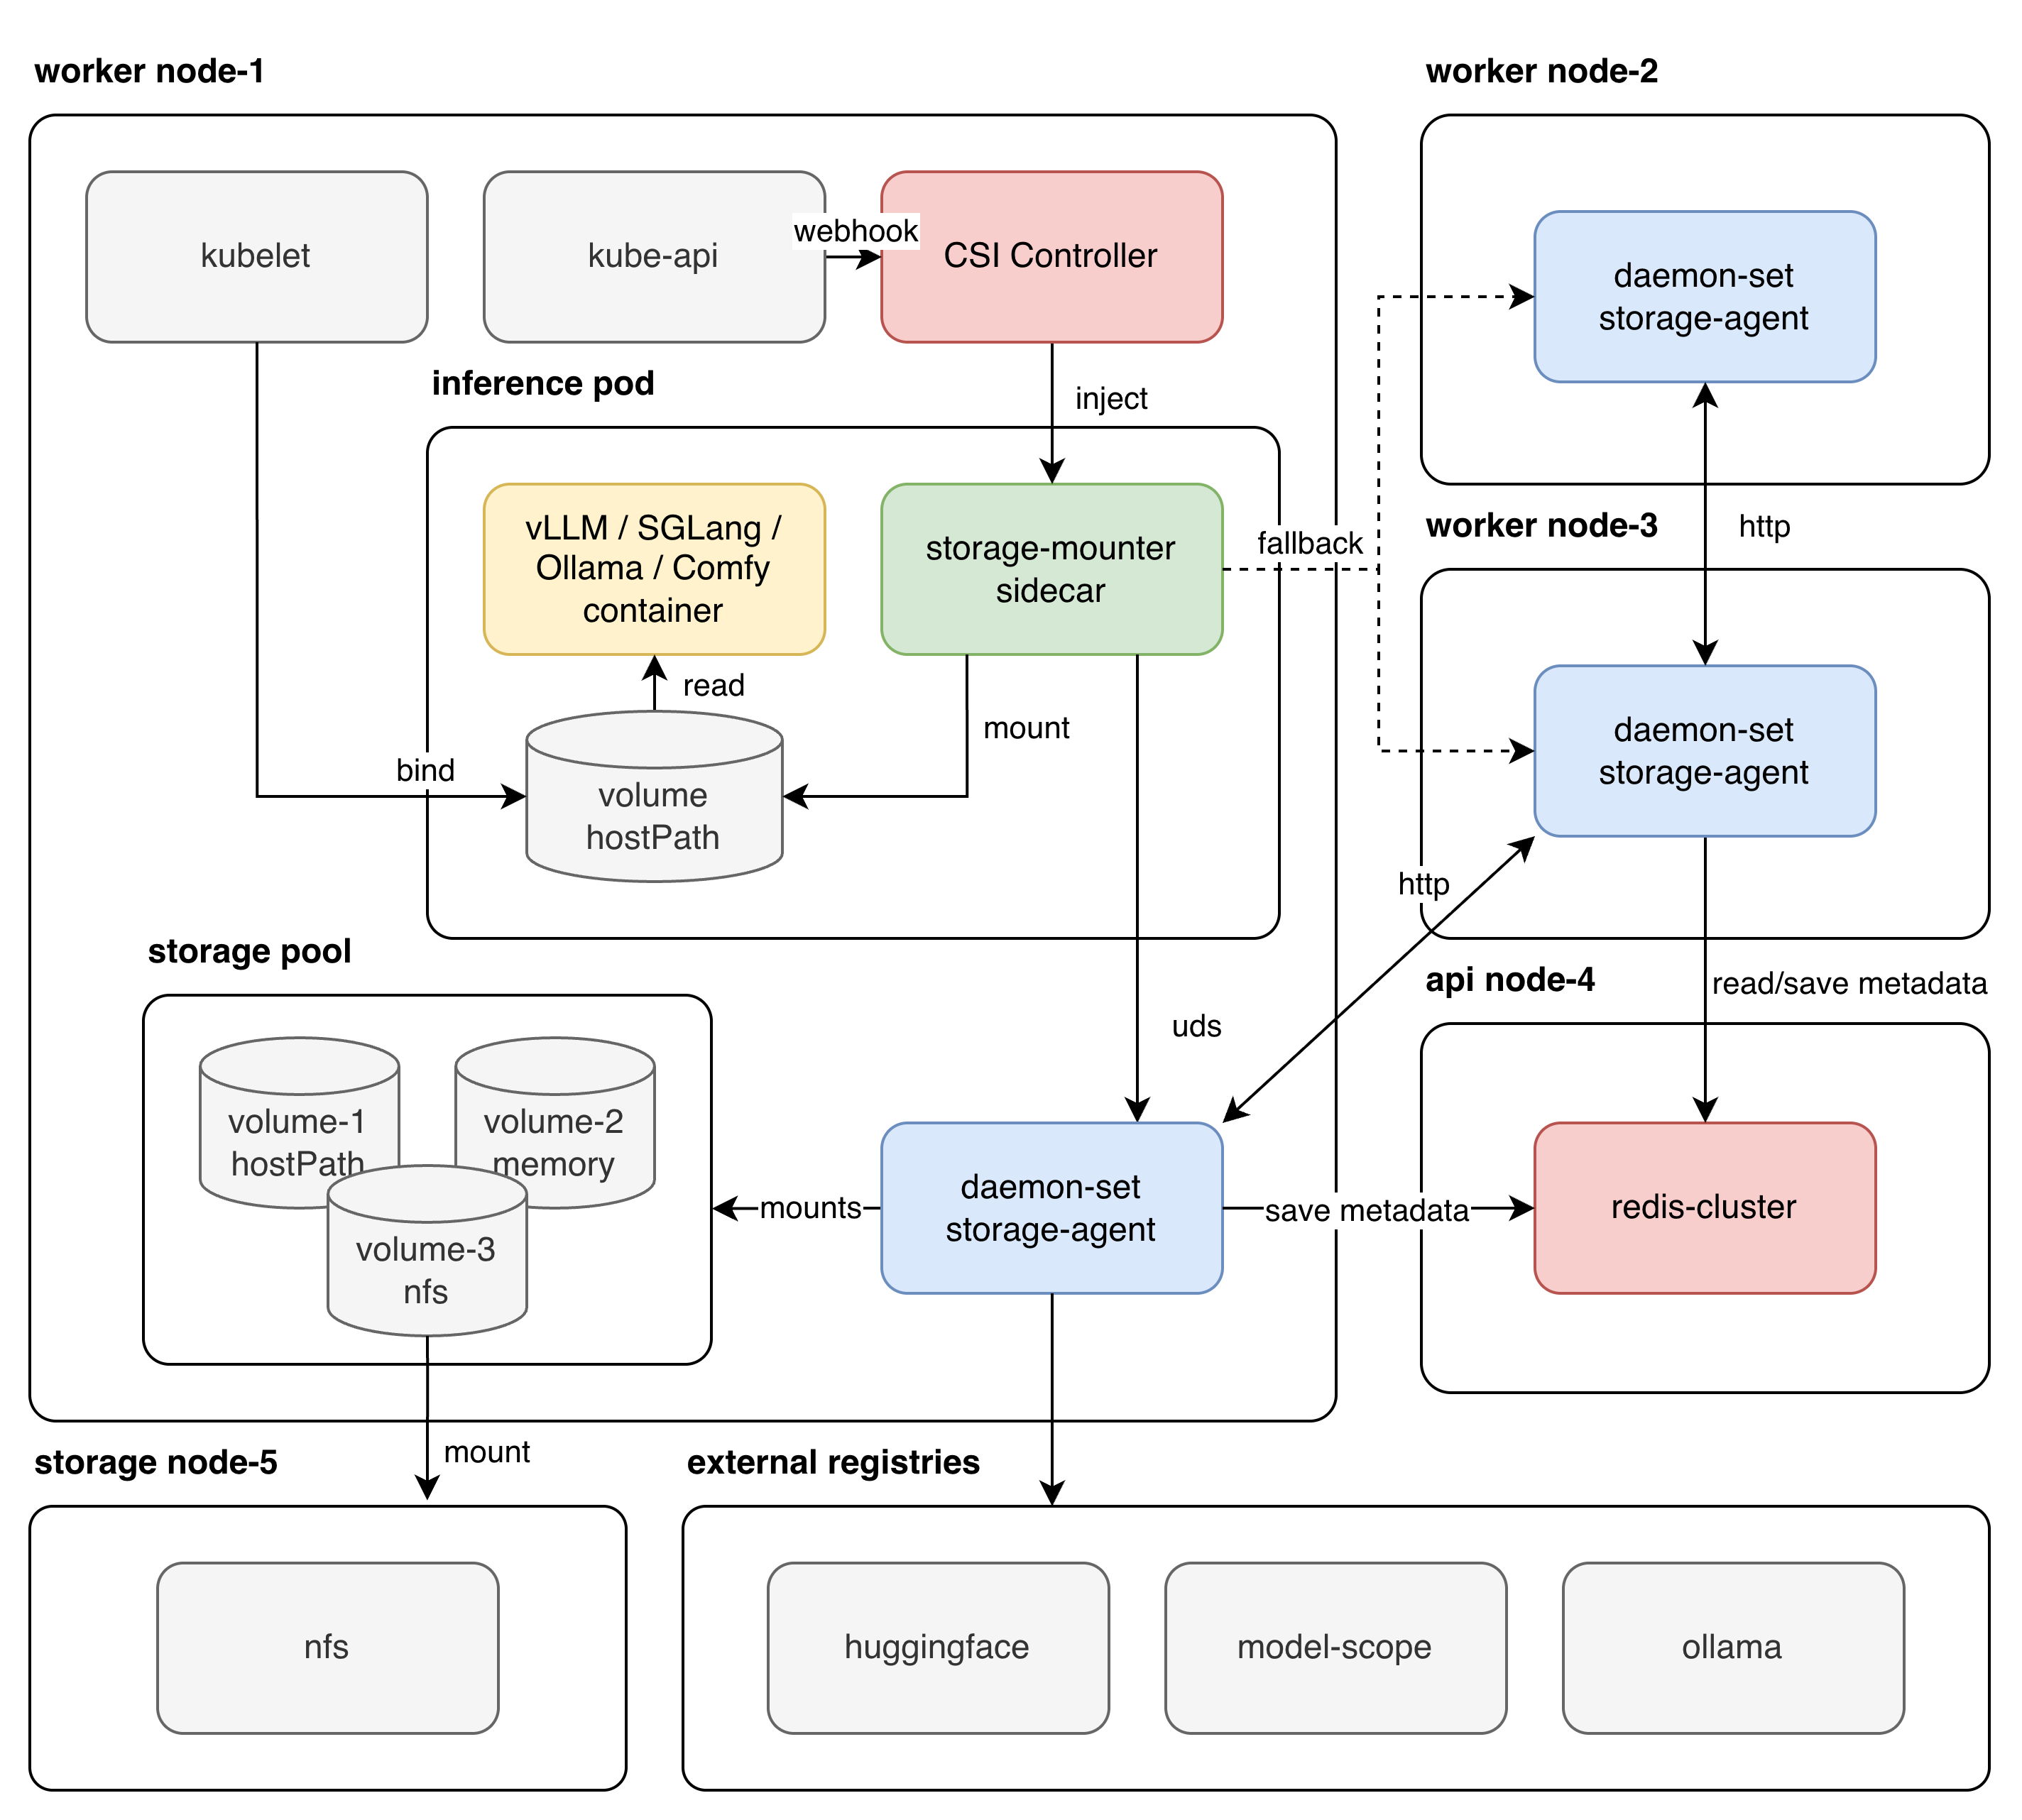
Предложенная
архитектура
storage-agent
Реализует chunk-кэш на NVMe / HDD / RAM
storage-mounter (fuse)
Монтирует удаленный репозиторий в файловую систему, реализует streaming-cache
redis-cluster
Хранилище метаданных, определяет на каких нодах лежат чанки для загрузки с соседней ноды
Notes:
Предложенная архитектура состоит из трёх основных компонентов.
Первый — `storage-agent` — работает на каждой worker-ноде как DaemonSet. Он управляет локальным чанк-кэшем на NVMe-диске, принимает запросы от FUSE-клиента через Unix Domain Socket и обменивается чанками с агентами на других нодах по TCP.
Второй — `storage-mounter` — это FUSE-клиент. Он монтирует виртуальную файловую систему прямо в под. Для ML-runtime это выглядит как обычная директория с файлами. Ключевое свойство — lazy loading: первый байт файла становится доступен раньше, чем вся модель загружена, что позволяет сократить `T_first_byte` до менее секунды.
Третий компонент — Redis Cluster — хранит метаданные: какие чанки есть, на каких нодах, с TTL в 30 секунд. Агенты публикуют heartbeat каждые 10 секунд; при отказе ноды записи автоматически устаревают.
Алгоритм чтения чанка трёхуровневый. Сначала проверяется локальный NVMe — расчётное время 2.3 миллисекунды. При промахе — запрос к соседней ноде по TCP — около 13.3 миллисекунды. Только при втором промахе система обращается к HuggingFace Hub — это 130 миллисекунд и больше. Такая иерархия реализует концепцию многоуровневого кэша с метрикой AMAT.

Slide 11
Нагрузочное тестирование
Тестовый стенд:
6 worker-нод: Intel Xeon Silver, 16c/32t, 64 ГБ RAM
Samsung 980 Pro NVMe 2 ТБ — seq. read 7 000 МБ/с
Сеть: 10 Гбит/с Ethernet, RTT ≤ 0.5 мс
Redis: 1 master + 2 replica
Тестируемые модели:
DeepSeek 7B — 15 ГБ, 960 чанков × 16 МБ
Mistral 7B — 14 ГБ, 896 чанков × 16 МБ
DeepSeek 70B — 140 ГБ, 8 960 чанков × 16 МБ
Сценарии:
Cold cluster — кэш пуст, Redis пуст первый запуск в кластере
Warm (same node) — local cache hit модель уже есть на той же ноде
Warm (peer node) — P2P peer cache hit модель есть на соседней ноде
Burst ×10 — 10 подов одновременно суммарный трафик и p99 по репликам
Notes:
Для оценки эффективности была разработана методика нагрузочного тестирования. Тестовый стенд включает 6 worker-нод на Intel Xeon Silver с NVMe Samsung 980 Pro и сетью 10 Гбит/с. В качестве тестовых моделей выбраны Llama 3 8B (15 ГБ, 960 чанков), Mistral 7B и Llama 3 70B.
Сценарии охватывают четыре случая: полностью холодный кластер, прогретый кэш на той же ноде, прогретый кэш на соседней ноде и одновременный burst-запуск 10 подов на разных нодах.

Slide 12
Результаты тестирования
Показатель | emptyDir (baseline) | NFS | P2P / FUSE
Tготовности модели, cold кластер | ~75 с | ~75 с | ~75 с
Tготовности модели, warm (на той же ноде) | ~75 с | ~12 с | ~2 с
Tготовности модели, warm (соседняя нода) | ~75 с | ~12 с | ~12 с
Tпервого байта | ~75 с | ~75 с | < 1 с
Внешний трафик, N = 10 реплик | 150 ГБ | 15 ГБ | 15 ГБ
SPOF | нет | NFS-сервер | Redis (HA → нет)
Деградация при отказе | нет | полная | graceful
Redis lookup p50 / p99 | — | — | < 1 мс / < 5 мс
CPU overhead FUSE | — | — | < 0.5 %
Notes:
Результаты сравнения трёх подходов по ключевым метрикам показаны в таблице. В холодном кластере все три подхода показывают схожее время — около 75 секунд, поскольку первая загрузка всегда идёт из внешнего источника.
Принципиальная разница проявляется при прогретом кластере. При local cache hit P2P/FUSE-архитектура даёт около 2 секунд против 75 у baseline — ускорение в 36 раз. При peer cache hit — около 12 секунд, ускорение в 6 раз. `T_first_byte` сокращается с 75 секунд до менее секунды за счёт lazy loading. Внешний трафик при 10 репликах — 15 гигабайт вместо 150, то есть снижение в 10 раз. Среднее время доступа к чанку после прогрева кластера по модели AMAT снижается с 130 до 4.3 миллисекунды — приблизительно в 30 раз.

Slide 13
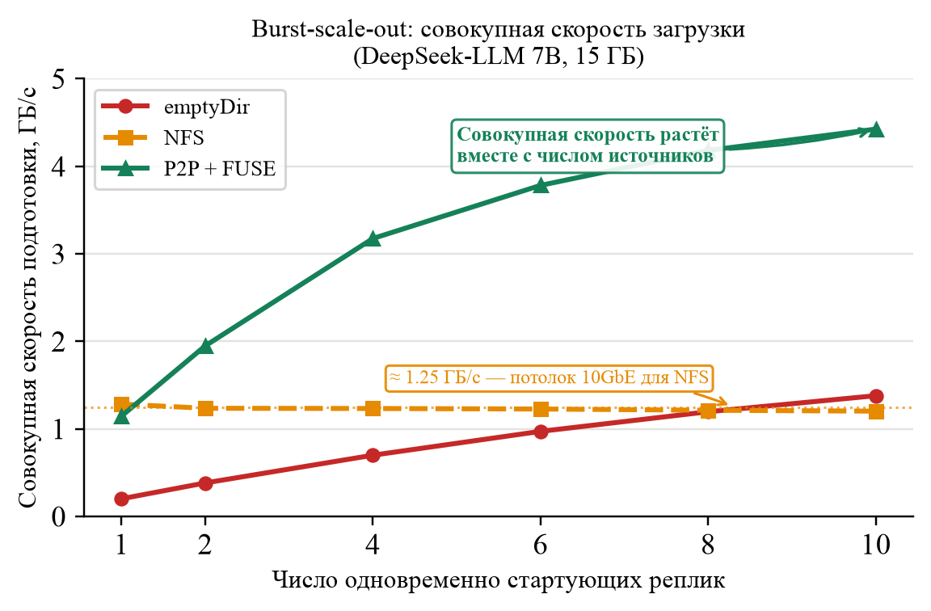
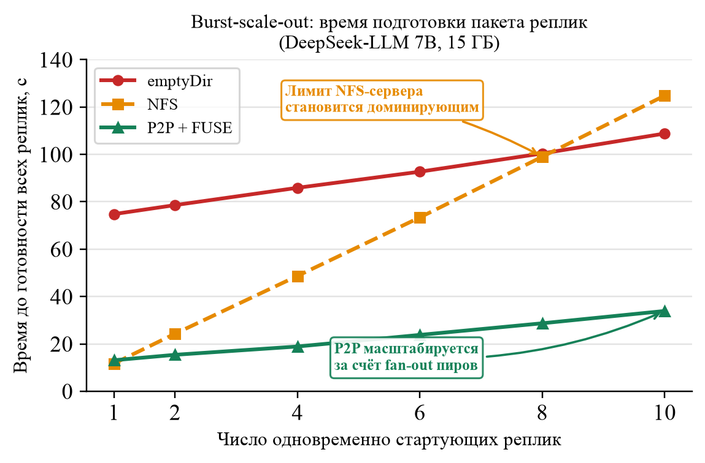
Анализ производительности
Notes:
Отдельно был проведён анализ трёх сценариев отказов.
При отказе worker-ноды TTL-записи агента в Redis истекают автоматически. Если чанки реплицированы с коэффициентом 2, вероятность потери составляет порядка 10 в минус четвёртой степени; при коэффициенте 3 — уже 10 в минус шестой. Система деградирует к fallback на HuggingFace, но не останавливается.
При недоступности Redis агент теряет peer discovery, однако продолжает использовать локальный кэш и внешний источник. Сервис работает, но без P2P-уровня.
При недоступности HuggingFace прогретый кластер работает полностью автономно — чанки обслуживаются из local и peer кэша. Это принципиальное отличие от NFS: при отказе NFS-сервера вся система останавливается полностью. P2P/FUSE-архитектура деградирует постепенно.

Slide 14
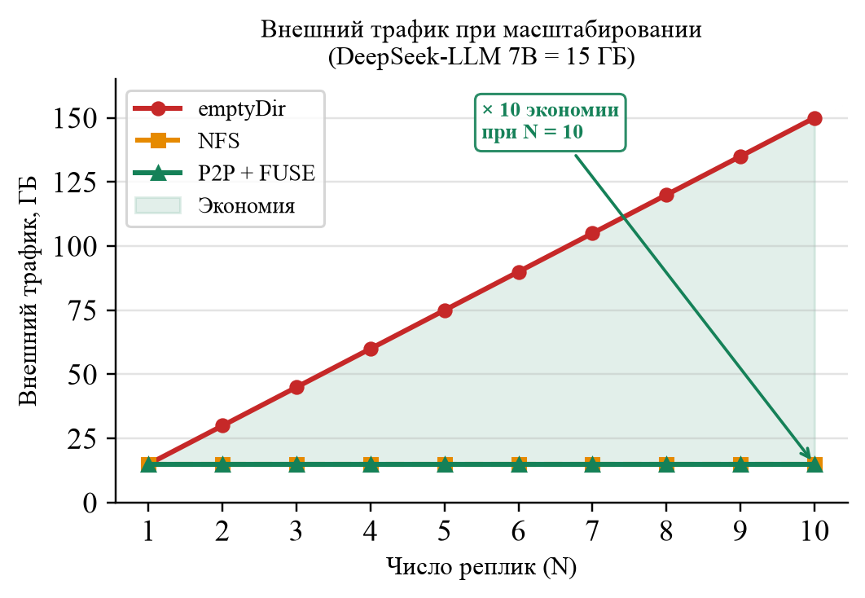
Анализ внешнего трафика
Notes:
Отдельно был проведён анализ трёх сценариев отказов.
При отказе worker-ноды TTL-записи агента в Redis истекают автоматически. Если чанки реплицированы с коэффициентом 2, вероятность потери составляет порядка 10 в минус четвёртой степени; при коэффициенте 3 — уже 10 в минус шестой. Система деградирует к fallback на HuggingFace, но не останавливается.
При недоступности Redis агент теряет peer discovery, однако продолжает использовать локальный кэш и внешний источник. Сервис работает, но без P2P-уровня.
При недоступности HuggingFace прогретый кластер работает полностью автономно — чанки обслуживаются из local и peer кэша. Это принципиальное отличие от NFS: при отказе NFS-сервера вся система останавливается полностью. P2P/FUSE-архитектура деградирует постепенно.

Slide 15
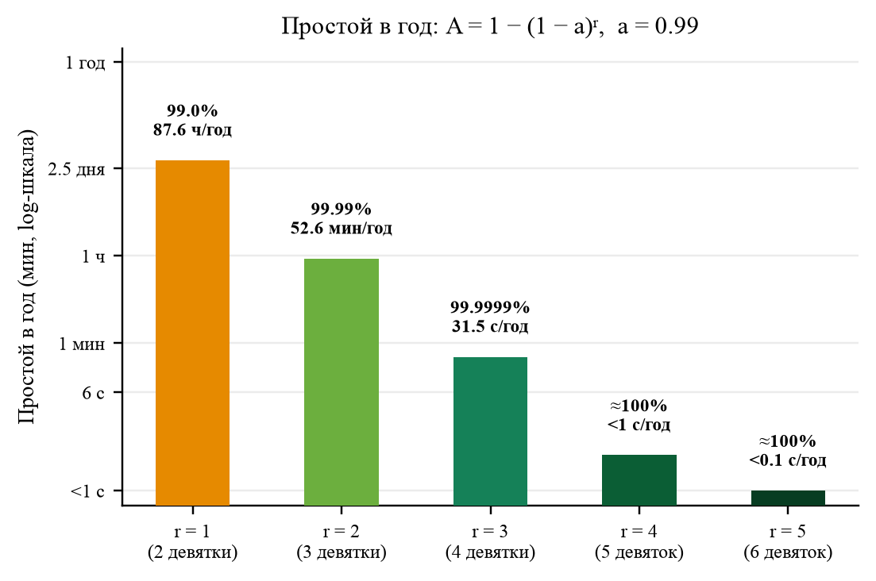
Анализ времени простоя
Notes:
Отдельно был проведён анализ трёх сценариев отказов.
При отказе worker-ноды TTL-записи агента в Redis истекают автоматически. Если чанки реплицированы с коэффициентом 2, вероятность потери составляет порядка 10 в минус четвёртой степени; при коэффициенте 3 — уже 10 в минус шестой. Система деградирует к fallback на HuggingFace, но не останавливается.
При недоступности Redis агент теряет peer discovery, однако продолжает использовать локальный кэш и внешний источник. Сервис работает, но без P2P-уровня.
При недоступности HuggingFace прогретый кластер работает полностью автономно — чанки обслуживаются из local и peer кэша. Это принципиальное отличие от NFS: при отказе NFS-сервера вся система останавливается полностью. P2P/FUSE-архитектура деградирует постепенно.

Slide 16
Итоги работы
Выполненные задачи:
Проведён анализ причин и масштаба проблемы cold start в serverless ML inference
Исследованы и сравнены 5 решений: Alluxio, JuiceFS, Dragonfly, CubeFS, Rook/Ceph
Разработан NFS-этап с Leader Election через Kubernetes Lease
Спроектирована P2P/FUSE-архитектура с трёхуровневой иерархией кэша
Реализованы storage-agent (DaemonSet) и storage-mounter (FUSE)
Обоснован выбор Redis heartbeat vs Gossip Protocol vs mDNS
Анализ: AMAT, Закон Литтла, Амдал, Ципф
Практическая ценность:
135 ГБ экономии внешнего трафика при 10 репликах Llama 3 8B
T_model_ready: 75 с → 2 с при прогретом кластере (×36 ускорение)
T_first_byte < 1 с благодаря FUSE lazy loading (было 75 с)
Устранение NFS как единственной точки отказа

Slide 17

Ссылка на репозиторий
https://github.com/orgs/vibefs/repositories

Slide 18
Направления дальнейшего развития
Gossip-based peer discovery — P2P без зависимости от Redis
mTLS между storage-agent — аутентификация TCP для production
Cache warming — предзагрузка по расписанию, Zipf-прогнозирование

